Slide 1
React

Slide 2
React 추천 강좌
ZeroCho (유튜브, 무료) : https://www.youtube.com/watch?v=V3QsSrldHqI&list=PLcqDmjxt30RtqbStQqk-eYMK8N-1SYIFn&index=1
React로 NodeBird SNS 만들기 (인프런, \88,000 - LGCNS 무료) : https://www.inflearn.com/course/%EB%85%B8%EB%93%9C%EB%B2%84%EB%93%9C-%EB%A6%AC%EC%95%A1%ED%8A%B8-%EB%A6%AC%EB%89%B4%EC%96%BC#

Slide 3
React 개발용 프로그램
Visual Studio Code : https://code.visualstudio.com/#alt-downloads
- User Installer Version 설치시 현재 계정으로만 개발 되므로, System Installer Version 설치 권장
Chrome의 React 개발용 Plugin
- https://chrome.google.com/webstore/detail/react-developer-tools/fmkadmapgofadopljbjfkapdkoienihi?hl=ko-kr

Slide 4
React 개요
React란? : 페이스북에서 만든 자바스크립트 기반 라이브러리 이며, 프론트앤드(MVC패턴의 View단) 개발을 위한 라이브러리다. (https://ko.reactjs.org/)
React의 특징 :
1. 컴포넌트 ( Component )
- UI를 구성하는 가장 기본단위 이며, UI를 하나의 블럭으로 생각하고 각 페이지마다 원하는 UI를 조립하는 방식. 때문에 화면 개발시 중복되는 코드가 적어지며, 상대적으로 코드를 파악하기가 쉽고, 관리 유지보수 및 개발이 쉬워짐.
2. 가상(Virtual) DOM
- 기존 MVC 패턴에서는 객체의 데이터 변화 감지시 DOM을 업데이트 하였으며, 이러한 방식은 브라우저의 리소스 사용으로 성능에 문제를 야기함. React는 자체 실행 엔진에서 가상 DOM을 생성하고, 데이터 변경시에는 관련된 DOM 객체만 변경을 해줌으로써 브라우저의 리소스를 사용하지 않고, 효율적인 DOM 업데이트를 지원함.
3. 단방향 데이터 흐름
- 양방향 데이터 흐름인 Angular와는 달리, 단방향으로만 데이터가 흐르기 때문에 개발자 입장에서 이해 및 관리가 쉬워짐.

Slide 5
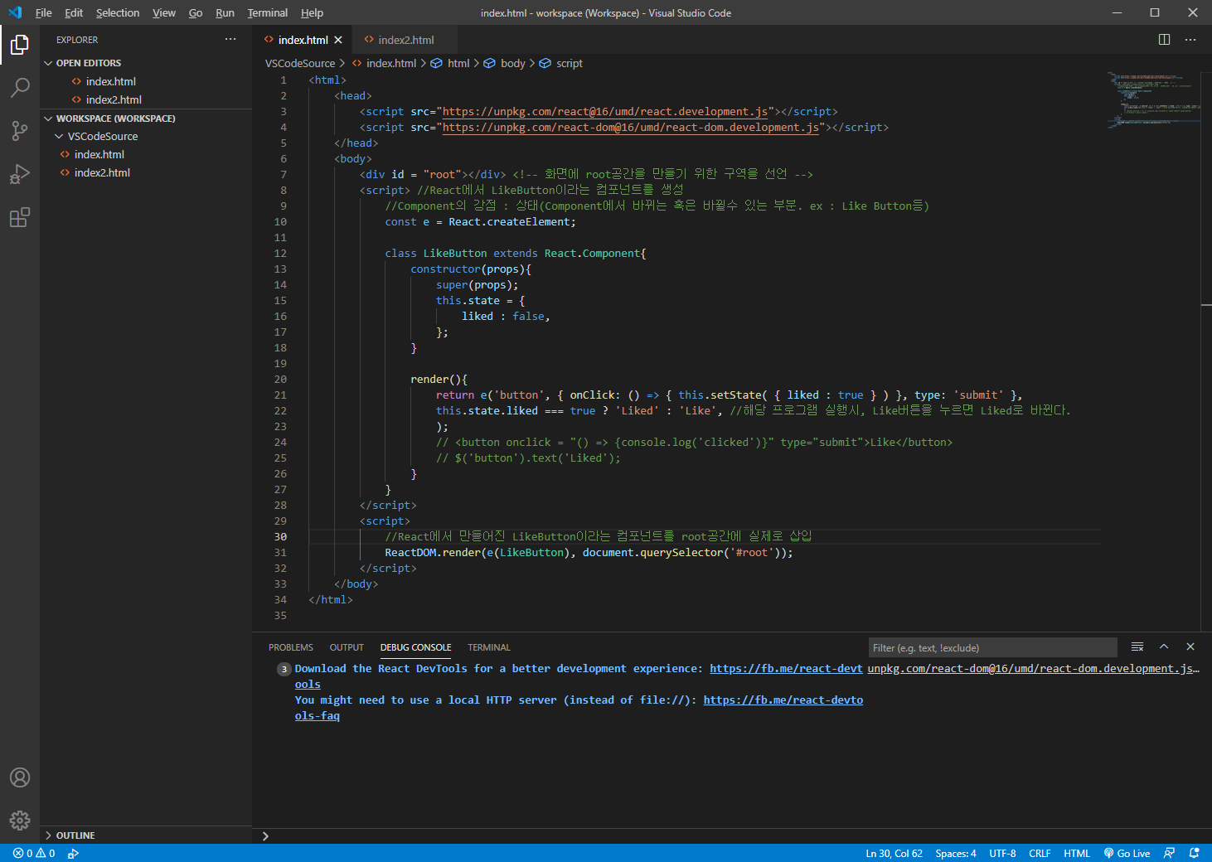
HTML의 속성과 상태
Data와 화면부를 React가 자동적으로 일치화 시켜준다
Data
화면부
1개의 Class = 1개의 Component
State : Component 내부의 상태변화
Props : 부모에서 자식 Component로 데이터 전달

Slide 6
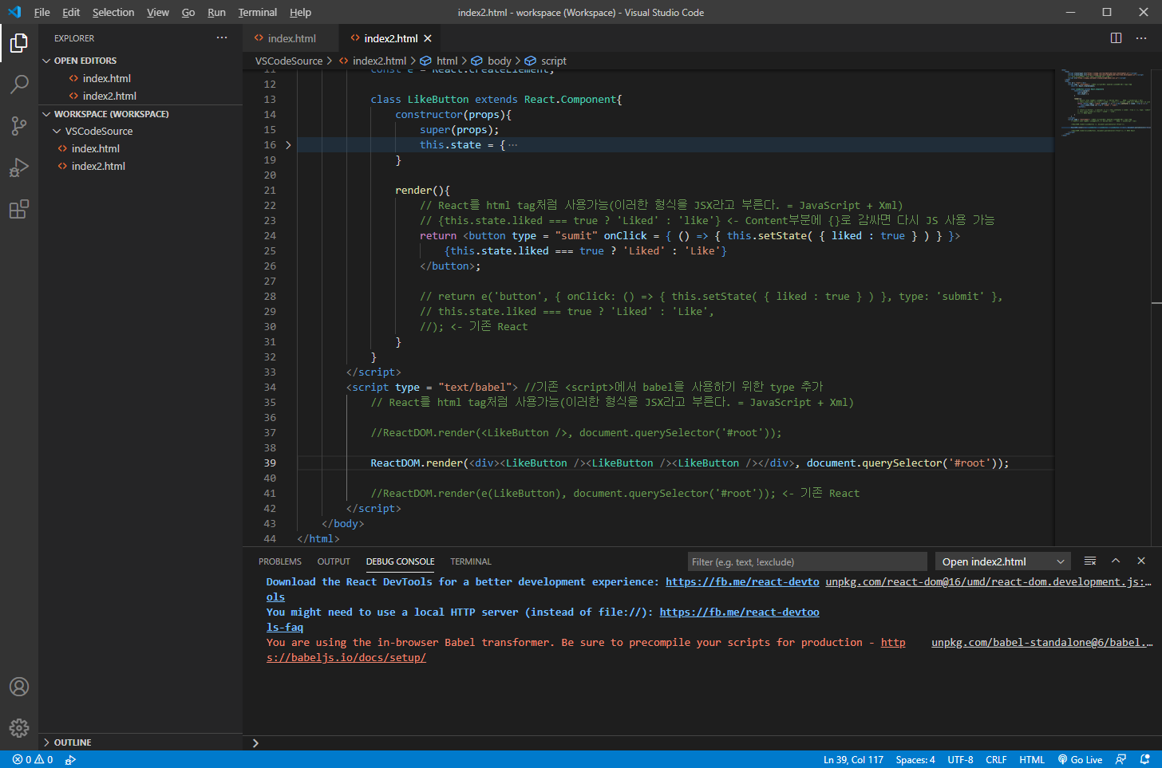
JSX와 바벨(Babel)
Button이라는 Component를
원하는 만큼 복사 가능

Slide 7
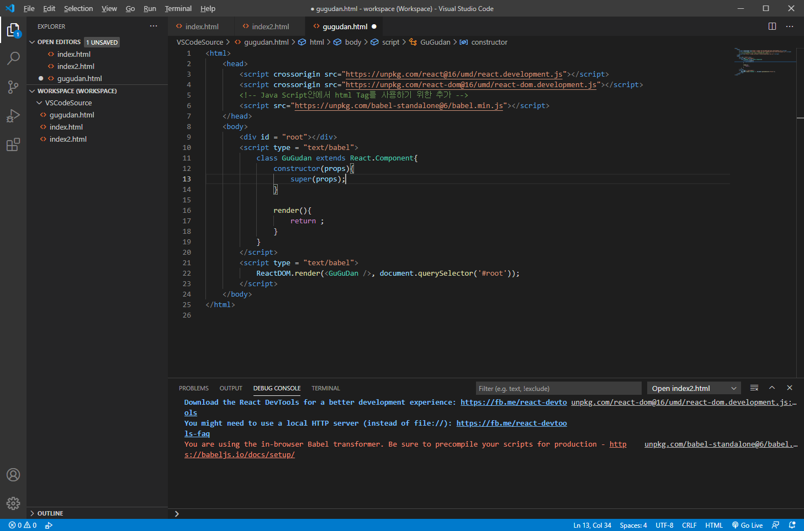
구구단 게임(1)
React사용시
가장 기본이 되는 상태

Slide 8
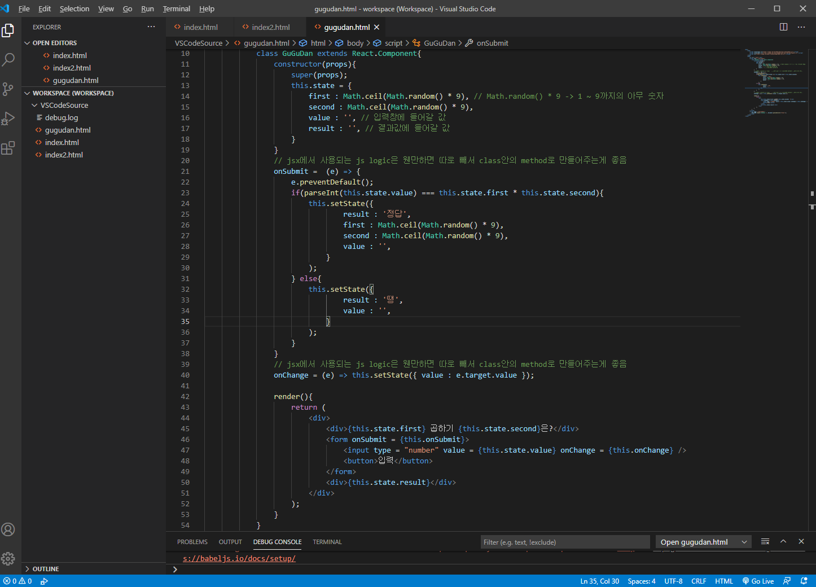
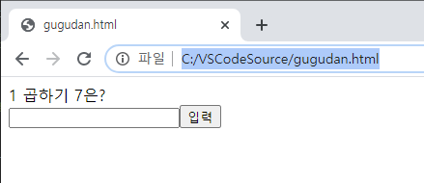
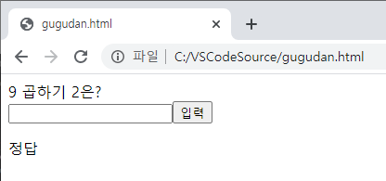
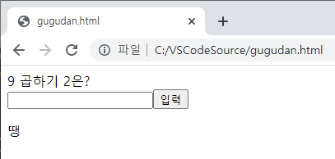
구구단 게임(2)
기본 상태
정답 상태
오답 상태

